Slide 1
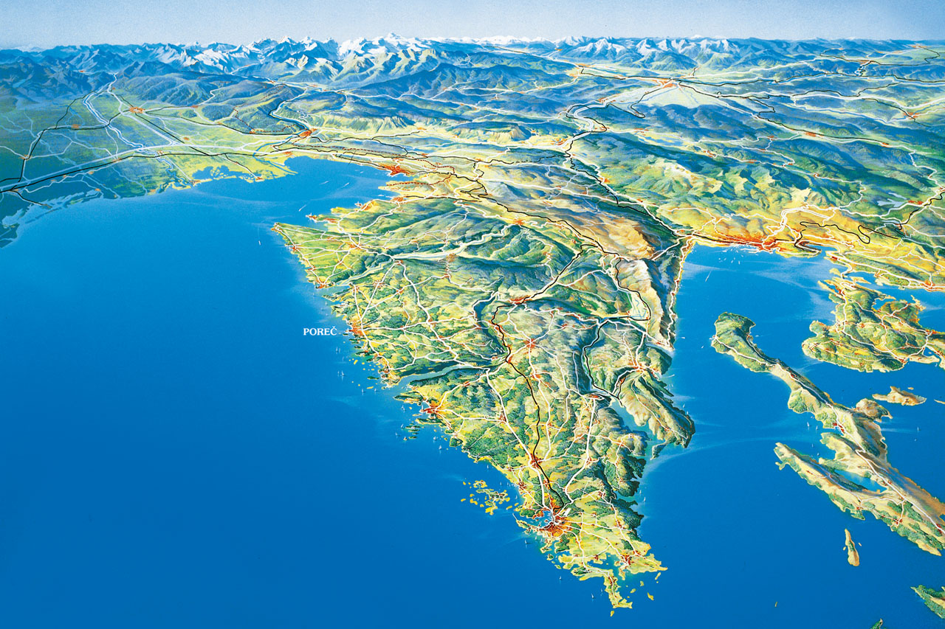
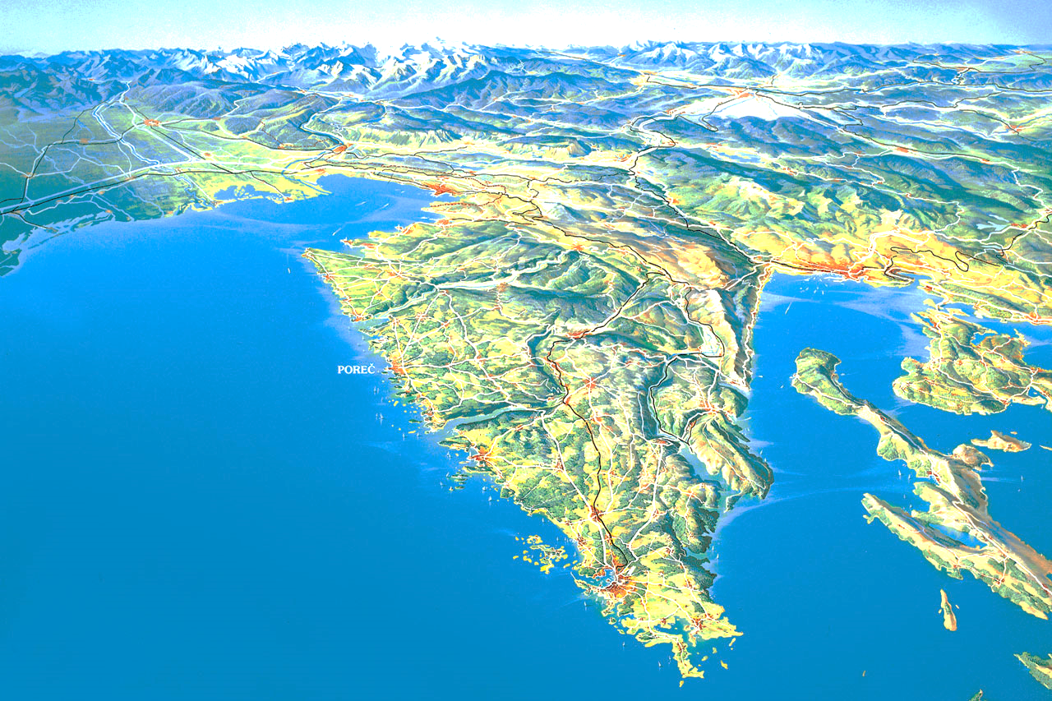
GLAZBENI FOLKLOR ISTRE

Slide 2


Istarska ljestvica
Istarska ljestvica, tonski niz glazbenog folklora Istre, Hrvatskoga primorja i sjevernojadranskih otoka gdje se kao glazbeni izraz javlja pjevanje i sviranje u narodu zvano u dva ili na tanko i debelo.
Godina upisa: Nematerijalna svjetska baština | 2009.

Slide 3
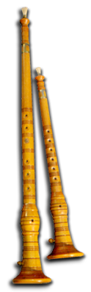
SOPILE ILI ROŽENICE
Sopile (ili roženice, kako se slično glazbalo naziva u Istri) su staro tradicijsko glazbalo.
Postoje vela i mala sopila, ili debela i tanka jer se sopile uvijek sviraju u paru. Za vrijeme sviranja sopci udaraju nogama dajući time ritam i sebi i plesačima. Ponekad pod noge podmeću i dasku da se bolje čuje.

Slide 4
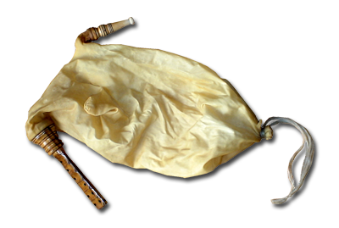
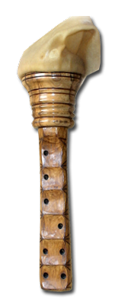
ISTARSKI MIH
Istarski mih najnoviji je tip miha. Istarski mih je pretežno plesno glazbalo premda se uz mih može i pjevati, a u posljednje vrijeme se sve češće mih svira i uz ostala istarska tradicijska glazbala kao što su roženice i šurle.

Slide 5
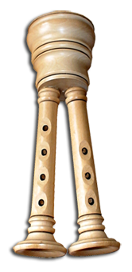
ŠURLE
Šurle su tipično istarsko drveno puhaće glazbalo izrađeno od dvije odvojene svirale.
Na gornjem kraju spojene u ”bačvicu”, kroz koji se upuhuje zrak.
Svirka na šurlama je dvoglasna, a zbog svoje glasnoće, šurle su prvenstveno upotrebljavane kao plesno glazbalo.

Slide 6
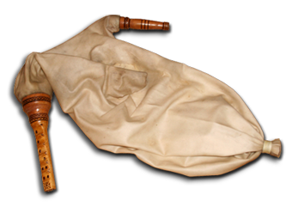
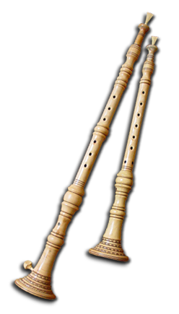
PGLEDAJ, RAZMISLI I ODGOVORI:
Opiši! (Oblik, boja ili veličina.)
Usporedi! (Čemu sliči i od čega se razlikuje?)
Poveži! (Na što te podsjeća, pusti mislima na volju.)
Raščlani! (Što misliš kako se proizvodi? Ne moraš znati, možeš izmisliti.)
Primijeni! ( Za što bi se još moglo primijeniti?)

Slide 7
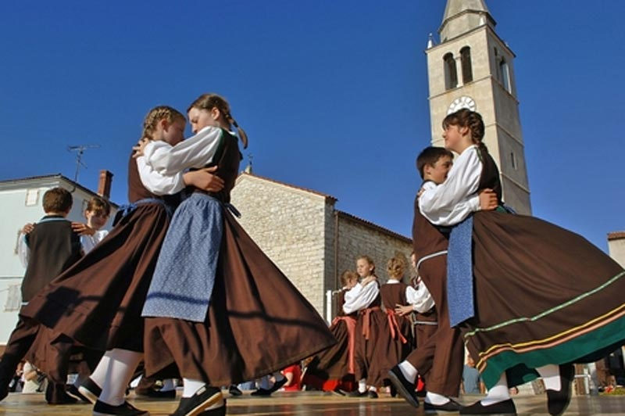
TANAC
Tanci su poznati duž cijele jadranske obale. Najčešće se izvode uz mijeh.
Plesanje u kolu izmjenjuje se s plesanjem u dva nasuprotna reda ili s plesanjem u parovima po krugu.
U parovima se izvode različite figure u kojima se plesačice često intenzivno okreću, a plesači brzo prebiru nogama te ponekad plješću rukama.
https://www.youtube.com/watch?v=l9sree4ob6M

Slide 8
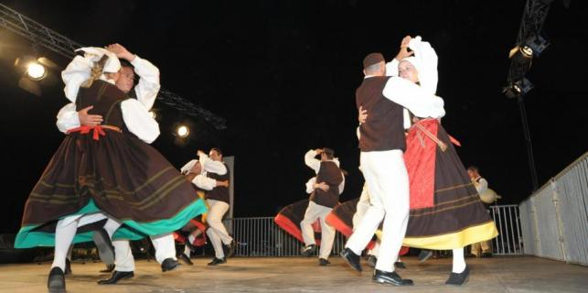
Balun (balon)
Balun ili balon, najrašireniji i najizvođeniji narodni ples na istarskom poluotoku. U njegovu izvođenju sudjeluje više plesnih parova ravnomjerno raspoređenih po kružnici, s plesačem s unutarnje i plesačicom s vanjske strane kruga. Oni se kreću suprotno od smjera kazaljke na satu, dok se jedan par, ili nekoliko pojedinačnih plesača, okrećući se oko svoje osi, vrte u smjeru kazaljke na satu. https://www.youtube.com/watch?v=xNPeNf26EXc

